Slide 1


销售订单审核、发货流程
EC
--以新旗舰版页面展示
CANG
主讲人：李娅男
时间：2021-05-19

Slide 2

李娅男
易仓ERP培训讲师
曾做shopify卖家

Slide 3

1、纯FBA业务
C
2、非FBA业务
目录
ONTENT
3、自发货业务
4、线上答疑

Slide 4
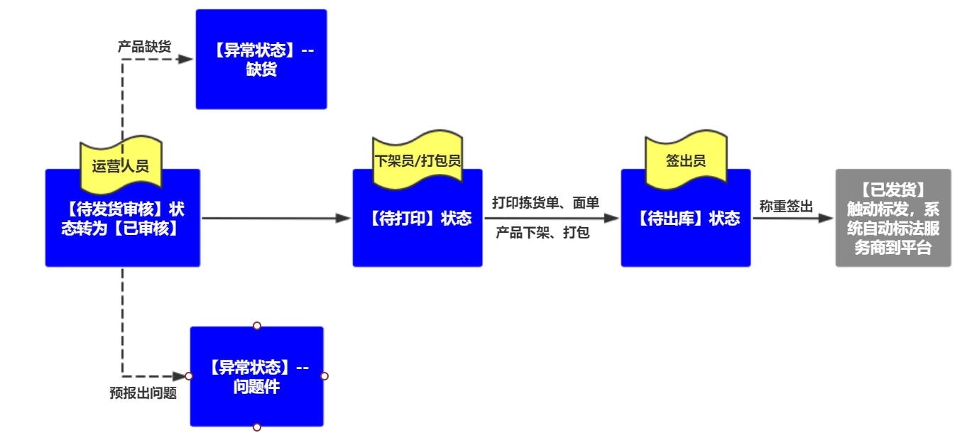
订单管理页面操作及角色分工流程图：
路径：订单--订单管理

Slide 5
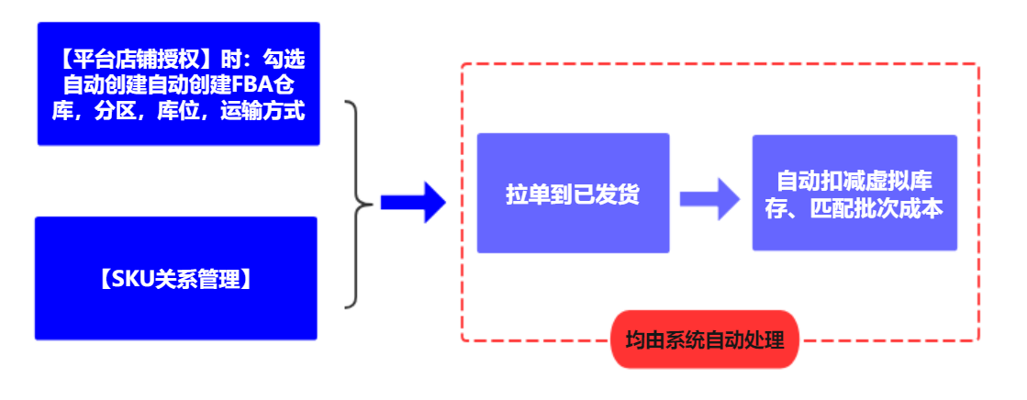
1、纯FBA业务如何扣减库存、匹配批次成本？
路径：订单--订单管理

Slide 6
纯FBA业务模式下常见问题及解答：
Q1：当统计某个产品的销量时，发现销量数据不准确？
A：建议先检查【SKU关系管理】是否做了匹配以及匹配得是否准确。
Q2：在哪里查FBA库存？
A：（1）【FBA库存】；（2）库存查询。（前提：如果要同步平台后台的库存需开启【库存快照配置】，注意库存产生差异时，差异库存的成本问题）
Q3：为什么FBA库存数据和我后台看到的数据不一样？
A：（1）确认数据源是否正确；（2）检查数据的误差范围大小，是否在正常值以内。比如可售相差数量小于20，属于正常现象；因为FBA库存每60分钟更新一次，在这段时间内，可能会出单或者库存调整。

Slide 7
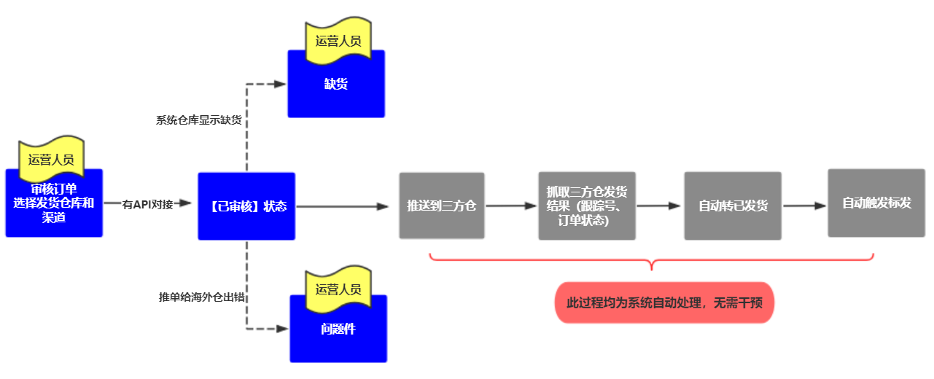
2、三方海外仓（非FBA）业务
路径：订单--订单管理

Slide 8
三方海外仓模式下常见问题及解答：
Q1：【待发货审核】状态下的订单，自己一个一个操作分仓和运输方式太慢了，系统有什么快捷功能吗？
A：使用【自动分仓规则】。

Slide 9
3、自发货业务
路径：订单--订单管理

Slide 10
自发货模式下常见问题及解答：
Q1：订单分仓后，自己一个一个审核太慢了关于审核订单环节有什么快捷功能？
A：使用【订单审核规则】。
Q2：客户下了1单，仓库只有3个产品，协商后客户接受发3个产品的方案。这个订单现在【缺货】状态，要如何操作改订单的数量？
A：在【缺货】截单转【问题件】，在转到【待发货审核】，修改SKU数量。
Q3：有预售的订单，暂时不着急发货。系统对这些订单有标识吗？
A：先在【订单状态自定义标记】里添加预售订单的标签，然后使用【订单审核规则】，设置一些条件，把预售订单过滤出来，打上预售标识，转为人工审核。此时这类订单就会放在【待发货审核】状态--预售类中。
Q4：有一些刷单的订单，不想扣减库存，怎么发货？
A:在【待发货审核】转【冻结】，从冻结状态把此单转为【已发货】。
Q5：如果客户取消订单，这个订单在系统是什么状态呢？
A:分三种情况：（1）如果仓库还未对这个订单打印拣货单、面单，这个订单会被自动拦截到【已废弃】中；（2）如果仓库已经对这个订单打印拣货单、面单的操作，还需要仓库人员去【拦截管理】里面找到该单点击“完成拦截”；（3）线下让服务商退回，并且在系统上创建退件。

Slide 11
4
答疑环节
PART ONE
ECCANG

